Slide 1
第2章 运算、处理与指令
有无局限性？
3+5=？
给出计算（处理）还有其他形式吗？
a=b+c
add ax, bx ax ← ax+bx
y=f(x)
y=sin(x)
y=∑ xi
y=
.......
add ax, [2000]
add ax, [bx]
如何发展？
寄存器 地址
运算对象 运算类型
复杂的运算是由基本运算类型构建起来的
什么是基本的？

Slide 2
指令的要素（构成）
操作码
操作数
操作数2
操作数可以 0-2个
类型
操作对象
操作数常见寄存器、地址、立即数
add ax, 30
add ax, bx
add ax, [2000]
add ax, [bx]

Slide 3
运算、处理与指令
x86指令概览
MOV XCHG LEA / LDS / LES XLAT
PUSH POP PUSHF/POPF PUSHA/POPA
ADD/ADC SUB/SBB INC/DEC NEG MUL/IMUL DIV/IDIV
CBW/CWD AAA,AAS,AAM,AAD DAA,DAS
AND OR XOR NOT TEST
SHR,SHL,SAR,SAL ROR,ROL,RCR,RCL
CLC,STC,CMC CLD,STD CLI,STI
CMP
JMP JXX
LOOP(E) CALL_RET INT_IRET
MOVSB,MOVSW,MOVSD CMPSB,CMPSW,CMPSD SCASB,SCASW
LODSB,LODSW,STOSB,STOSW REP,REPE,REPNE
+ - x / ++
与 或 非 异或
>> << 移位
调用 返回
复杂的运算可以由简单的基础指令组合、变化完成
二-八定律 20%的指令在80% 场合出现
x86属CISC（复杂指令系统），有相对较多的指令类型

Slide 4
ARM指令概览

Slide 5
运算、处理与指令
地址----------内存
代码----------指令编码、数据
指令类型------运算、传输...
操作数--------寄存器、立即数、地址、指针
寻址方式------寄存器、立即、直接、间接

Slide 6
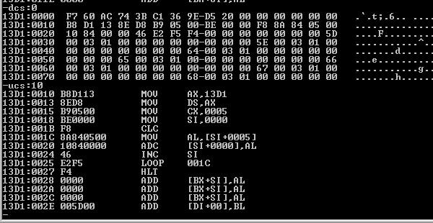
运算、处理与指令

Slide 7
No,指令是计算机执行的，人不干那事
要不要学习指令？
人很忙，有高级语言，低级语言就算了
可以看看，毕竟能了解一点计算机是怎么工作的
CPU设计是针对指令处理展开的
厂家总是不遗余力的公开指令集
反之就是块石头，没有使用价值
。。。。

Slide 8
CISC体系的指令特征
 复杂的变长指令编码—— 1-N字节 （ 一般基本、常用的指令编码短，复杂、扩展的指令编码长）
例1：
例2： lock add dword ptr es:[eax+ecx*8+0x11223344], 0x12345678
26 66 67 F0 81 84 C8 44 33 22 11 78 56 34 12
 庞大的指令集—— 针对不同应用特点，可以有更对应且复杂的指令，一方面提高了处理能力。
例： CMPS/SCAS+REP------可对一批数据进行比较、匹配，完成了用多条简单指令及循环方可解决的操作
指令类型多，有功能强但复杂的指令、可变的指令长度、多种的寻址方式是CISC的特点，也是其缺点
——指令译码、执行硬件复杂，流水线不易发挥更高效率等

Slide 9
RISC体系的指令特征
 简单、基本的指令，指令类型相对较少，复杂处理通过基本指令解决
 指令编码长度相同（相对），降低指令译码、执行及CPU硬件复杂度
 单机器周期指令——多数指令可以在一个机器周期里完成，追求简单指令快速执行
优点：
 在使用相同的半导体技术和运行时钟下，RISC系统的运行指令数可能是CISC的2～4倍。可以比CISC处理器应用更多先进的技术，开发更快的下一代处理器。
缺点：
 多指令的操作使得程序开发者需选用合适的编译器，而且编写的代码量会变得较大。
另外就是RISC体系的处理器需要更快存贮器，往往有赖处理器内部的 Cache（缓存）。
RISC在追求简单指令快速处理时，也有其局限，如流水线长度、代码密度、对存贮器速度、容量有要求等

Slide 10
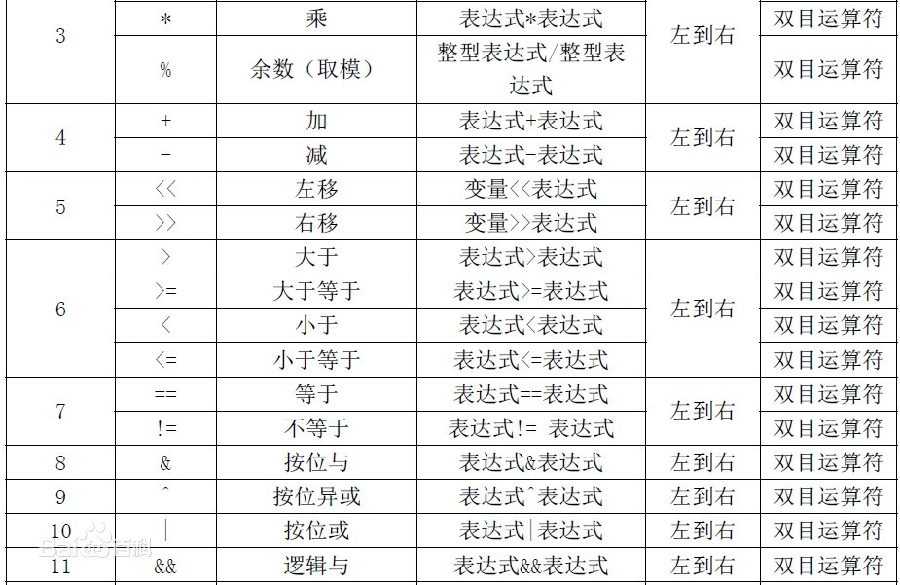
高级语言，如C有什么基本运算（要素）？
auto enum restrict unsigned extern
void float short volatile char signed
register union const sizeof staticinline
struct int double long typedef
do while for continue
if else goto return
case switch default break
即使高级语言，复杂的问题也是由类型有限的基本运算复合、分步解决的

Slide 11
可以看出RISC指令，编码较短（类型少）、长度变化相对较小，反映了追求指令译码简单、快速执行的思想。
指令执行快=处理能力强大？
RISC一般采用较多的寄存器，
如R0-12, 以减少寄存器register与存贮器MEM的频繁中间结果传递，是提高程序 运行效率的一种努力。
thumb指令集是arm指令集的一个子集，是针对代码密度问题而提出的，它具有16位的代码宽度。与等价的32位代码相比较，thumb指令集在保留32位代码优势的同时，大大的节省了系统的存储空间
ARM指令集，THUMB指令集，THUMB-2指令集

Slide 12
26 c7 84 c8 44 33 22 11 78 56 34 12
(1) 26 是 legacy prefix， segment-override prefix，ES 段选择子
(2) c7 是 Opcode，表明这个指令是 mov reg/mem, imme
(3) 84 是 ModRm，即：10-000-100。
(4) c8 是 SIB，即：11-001-000
(5) 44332211 是 32 位 displacement 值
(6) 78563412 是 32 位 immediate 值
CISC与RISC 各自优势，不是可以简单下论断的问题，
需要与应用、实现方法等诸多因素动态的、综合的考量

Slide 13
指令寻址方式 Access
如何给出操作对象--- 寄存器，地址。。
立即寻址
ADD AX, 30
适用性差
寄存器寻址
ADD AX, BX
速度快，代码简洁，寄存器有限
直接寻址
ADD AX, [2400]
可视为内存一个变量
间接寻址
ADD AX, [BX]
高效，大量数据，指针
寄存器相对寻址
ADD AX， [SI+2000]
适用性强，有代价
基址变址寻址
SUB AX， [SI+BX]
灵活，二维数组，有代价
基址变址相对寻址
MOV AX， [SI+BX+200]
适用性强，代价高
EA=(SI)+(BX)+200H=2100H+0010H+200H=2310H
最基本的四种
增强的三种

Slide 14
指令处理示例1
计算 1²+2²+…+n² ,直到和大于1000H
xor cx, cx ;S=0
mov bx, cx ;i=0
sum: inc bx ;i=i+1
mov ax, bx
mul al ;i²
add cx, ax ;S=S+ i²
cmp cx, 1000 ;S>1000 ?
jl sum ;no,continue

Slide 15
指令处理示例2
m_DATA SEGMENT
m_DAT1 DB 0F7H, 060H, 0ACH, 074H, 03BH
m_DAT2 DB 0C1H, 036H, 09EH, 0D5H, 020H
m_DATA ENDS
m_CODE SEGMENT
ASSUME CS:m_CODE , DS:m_DATA
Start: MOV AX, m_DATA
MOV DS, AX
MOV CX, 5
MOV SI, 0
CLC
LOOPER: MOV AL, m_DAT2[SI]
ADC m_DAT1[SI], AL
INC SI
LOOP LOOPER
HLT
m_CODE ENDS
END

Slide 16
指令处理示例2-----进一步
1 0000 m_DATA SEGMENT
2 0000 F7 60 AC 74 3B m_DAT1 DB 0F7H, 060H, 0ACH, 074H, 03BH
3 0005 C1 36 9E D5 20 m_DAT2 DB 0C1H, 036H, 09EH, 0D5H, 020H
4 000A D00F4940C3F5 m_Float DD 3.14159, 3.14, 1.0
5 48400000803F
6 0016 m_DATA ENDS
7
8 0000 m_CODE SEGMENT
9 ASSUME CS:m_CODE,DS:m_DATA
10 0000 B8 ---- R Start: MOV AX, m_DATA
11 0003 8E D8 MOV DS, AX
12 0005 B9 0005 MOV CX, 5
13 0008 BE 0000 MOV SI, 0
14 000B F8 CLC
15 000C 8A 84 0005 R LOOPER: MOV AL, m_DAT2[SI]
16 0010 10 84 0000 R ADC m_DAT1[SI], AL
17 0014 46 INC SI
18 0015 E2 F5 LOOP LOOPER
19 0017 F4 HLT
20 0018 m_CODE ENDS
21 END

Slide 17
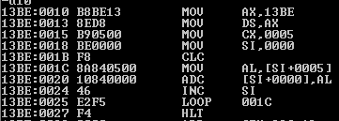
指令是什么样子的？命令符号，数码，高低电平？
指令示例2-----更进一步

Slide 18

算术、逻辑运算指令是程序中最多用的类型吗？
不是，大量的数据是存贮在MEM中的，每个运算都伴随数据传送到CPU（寄存器、运算器）中，运算结果也需要保存回MEM。
甚至可以认为，每个运算都伴随两轮数据传送操作
什么是计算机的工作原理？
这。。。就是计算机的工作原理

Slide 19
指令简单吗？
简单，最基本的、有限的操作类型与成分
复杂, 有一定类型
还有给出操作数的多种形式（变化）
（如 寻址方式）
计算机复杂吗？
CPU复杂吗？
程序复杂吗？
复杂，一言难尽啊
复杂，但还是人设计出来的
需要分层次、分模块、系统化思想不同方面，
不要盲人摸象 局部<----->全面
复杂，但还是由最基本的操作、部件复合起来的

